Slide 1
Қазақстан Республикасы Қаржы министрлігінің Қазынашылық комитеті
Комитета казначейства Министерства финансов Республики Казахстан
Новые механизмы контроля бюджетных средств
Новостная сессия PEMPAL
Будапешт, 2019

Slide 2
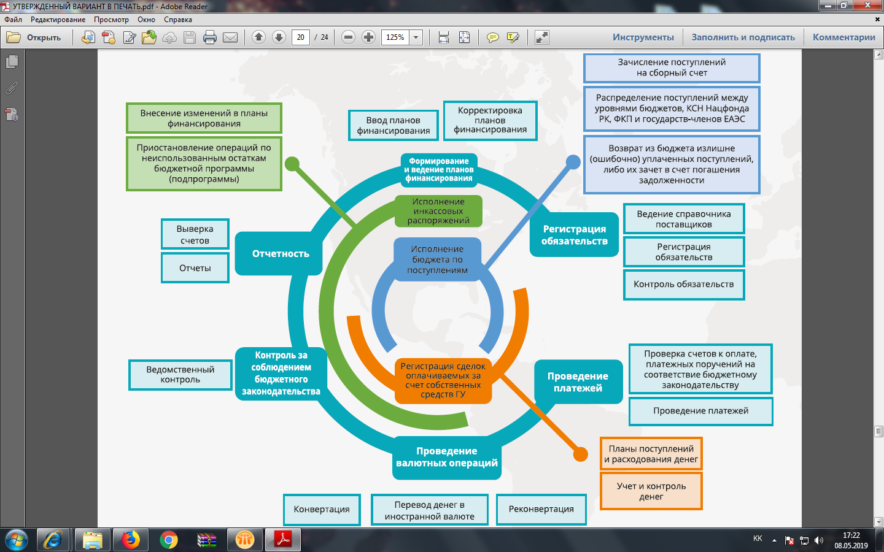
1. Процессы исполнения бюджета Республики Казахстан
9 процессов исполнения бюджета и 23 подпроцесса
Интегрированная информационная система Казначейства (далее - ИИСК):
Это система автоматизирующая бизнес-процессы КК МФ РК и ТОК.
Целью создания ИИСК является обеспечение эффективного управления Правительством РК и МИО государственными финансами, обязательствами и активами, которое включает действенный контроль за исполнением государственного бюджета на всех уровнях
ИС «Казначейство-клиент»:
Это система электронного документооборота ИИСК с ГУ, АБП, уполномоченными государственными органами. Целью системы «Казначейство-клиент» является повышение эффективности взаимодействия Казначейства с Клиентом посредством представления современной, интегрированной и высокоэффективной информационной среды

Slide 3
2.1 Новые механизмы исполнения бюджета
Казначейское сопровождение государственных закупок по строительству
Предпосылки
Платежный сертификат
Аккредитованные инжиниринговые компании по управлению проектом
Контроль качества строительства;
Обоснованность финансовых расходов (объемы выполненных работ и их стоимость в соответствии с утвержденной ПСД).
Проблемы, требующие решения:
Низкое поступление налогов (КНН 4% в сфере строительства)
Необоснованное превышение смет строительства
Незаконный вывод бюджетных средств
и другие
Органы госдоходов
Оценка рисков при выборе субподрядчиков
Контроль и мониторинг средств перечисленных налогоплательщиками посредством ИС ЭСФ.
Система управления рисками

Slide 4
2.2 Новые механизмы исполнения бюджета
Внедрение четвертого уровня бюджета местного самоуправления
Внедрение 4-ого уровня бюджета МСУ усиливает роль граждан в процессе принятия решений в вопросах местного значения и в управлении коммунальной собственностью для благ местного общества (расширение налоговой базы, самостоятельное распоряжение бюджетными деньгами и так далее).
«бюджет страны социально ориентирован в интересах населения»
IV уровень бюджета реализуется в 2 этапа:
I этап с 2018 года – внедрено 1062 бюджетов МСУ
(с количеством населения более 2000 чел.)
II этап с 2020 года – 1360 бюджетов МСУ
С января 2018 года проведены работы по охвату бюджетом сельских округов (открытие счетов государственным учреждениям - сельские акиматы, школы, детские сады) для учета операций по поступлениям и проведению расходов из вышестоящих бюджетов
Результат:
- Бюджет МСУ стал полноценным бюджетом (планирование расходов и поступлений, регистрация договоров, проведение платежей и т.д.).
- Внедрение самостоятельного бюджета позволяет акимам села, поселка, сельского округа распоряжаться бюджетными деньгами самостоятельно и дает возможность, привлечь граждан для решения вопросов местного значения.

Slide 5
2.3 Новые механизмы исполнения бюджета
Регистрация договоров ГЧП и концессии
Цель: формирование и усиление долгосрочного сотрудничества между государством и частным сектором путем объединения ресурсов для повышения уровня доступности и качества общественных благ и услуг
Внедрение данной нормы повлечет за собой ряд позитивных последствий:
повышение доверия инвесторов к механизму ГЧП (концессии)
предотвращение юридических и экономических рисков, возникающих в случае признания сделки несовершенной
Проекты государственно-частного партнерства
Республиканские
Местные
Лимит гос.обязательств
Местный бюджет:
на 2018 год – 649 млрд.тенге
на 2019 год – 673 млрд.тенге
Республиканский бюджет:
на 2019 год - 1 361 млрд. тенге
Лимит устанавливается
Министерством национальной экономики РК по областям на три года (текущий 2017 – 2019 годы)
Казначейская регистрация договоров ГЧП (концессии) дает определенные гарантии инвесторам и обеспечивает единый учет и контроль органами Министерства финансов по обязательствам ГЧП (концессии)
Согласно законодательству Республики Казахстан, сделки считаются совершенными с момента их регистрации

Slide 6
Спасибо за внимание!

